Slide 1
SCHAKELDAGEN
IPLO komt naar je toe
November 2026

Slide 2


Omgevingsplan gebiedsontwikkeling Amsterdam
November 2026, Mireille Tiekstra
Notes:
Mireille Tiekstra, 18 jaar adviseur omgevingsrecht, waarvan 10 jaar voor de gemeente Amsterdam.

Slide 3
Inhoudsopgave
- Waar zit ik in de puzzel van de Omgevingswet?
- Gebiedsontwikkeling Hamerkwartier:
- Wat houdt de gebiedsontwikkeling in?
- Het Omgevingsplan van de gemeente Amsterdam, algemeen.
De wijziging van het omgevingsplan voor de gebiedsontwikkeling van Kromhout.
  (Zowel proces als inhoud)
- Lessons Learned: Wat gaan we bij komende wijzigingsplannen anders doen?
Vragen mogen zowel tussendoor als aan het einde!

Slide 4

Maatschappij
Politiek
Waterschapsverordening
Omgevingsprogramma’s
Meldingen verwerken
Aanvragen beoordelen
Monitoring
Omgevingsplan
Omgevingsverordening
Samenwerkingsafspraken
Toezicht en handhaving
Omgevingsprogramma uitvoeren
Evaluatie
Bbl* / Bal*
Projectbesluiten
Omgevingsvisie
Samenwerken
Aanvragen en info ontvangen
Vergunningscheck
Regels op de kaart
Maatregelen op maat
Aanvragen/melden

Slide 5
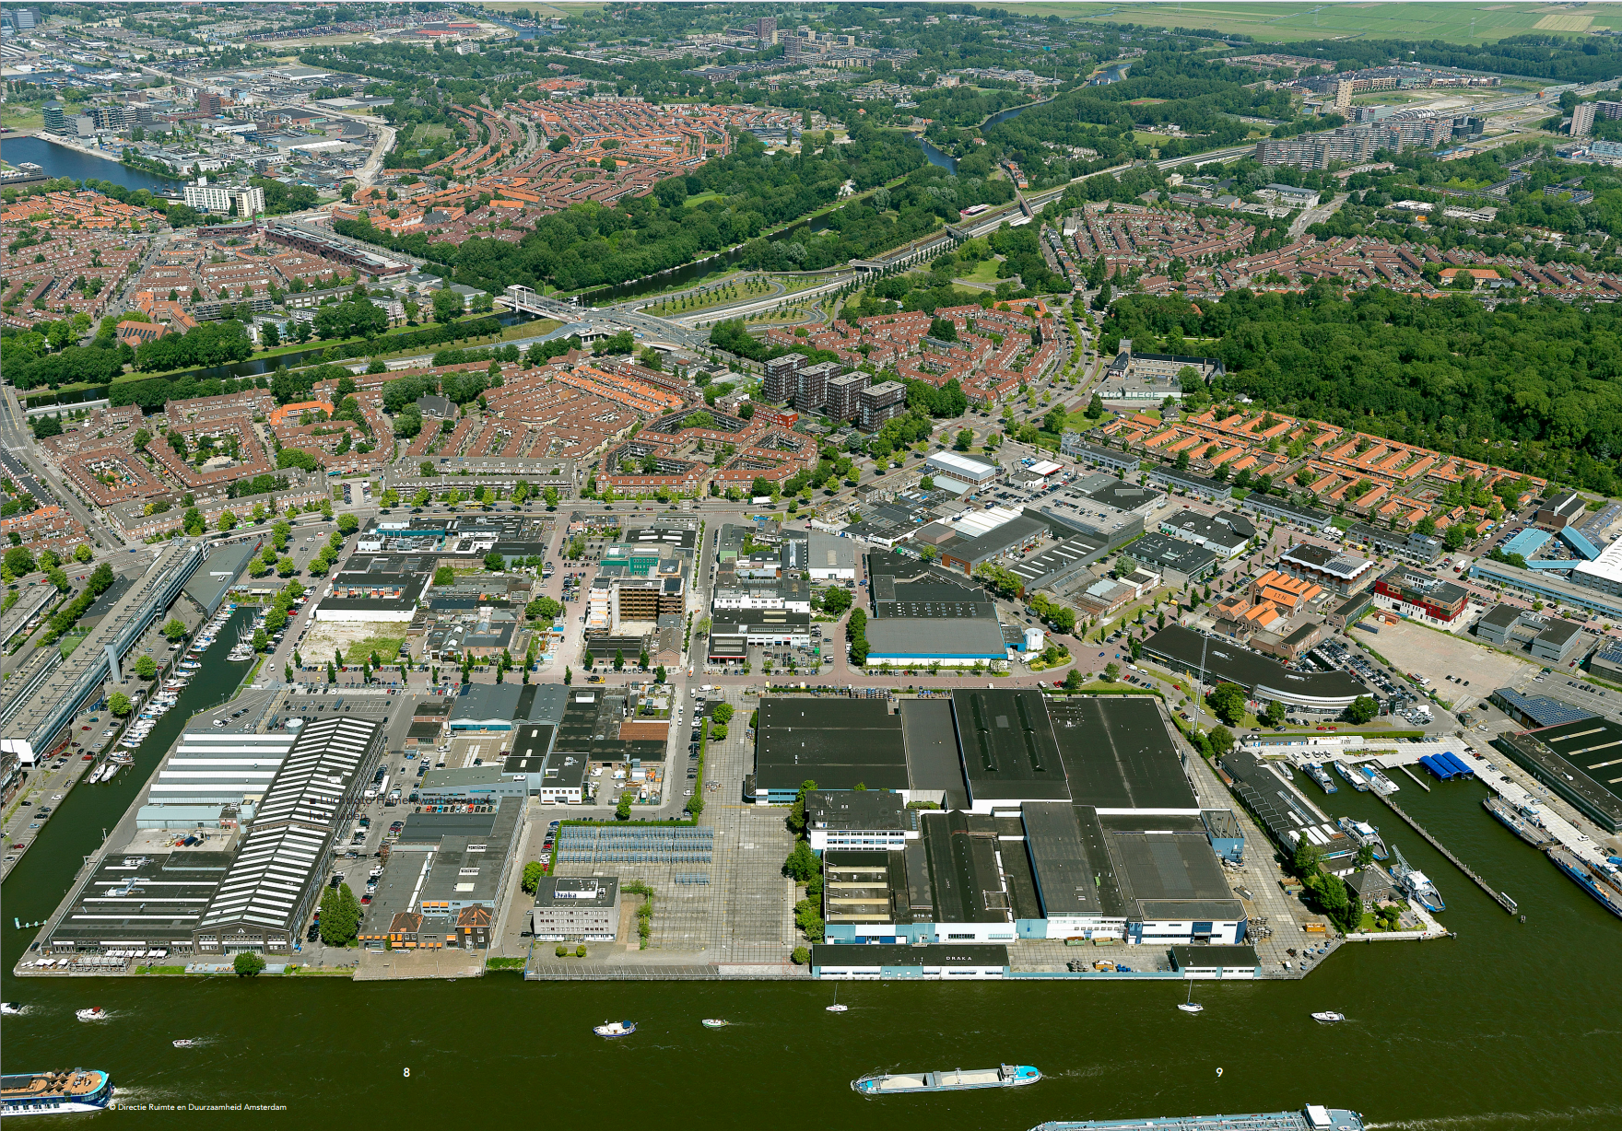
Hamerkwartier
Transformatie van een industriegebied naar een gemengd woon-werkgebied met:
ca. 6.500 woningen;
Diverse scholen waaronder een middelbare school voor techniekonderwijs;
Sportvoorzieningen, een oeverpark en pocketparken;
Detailhandel, kantoren, bedrijvigheid etc.

Slide 6
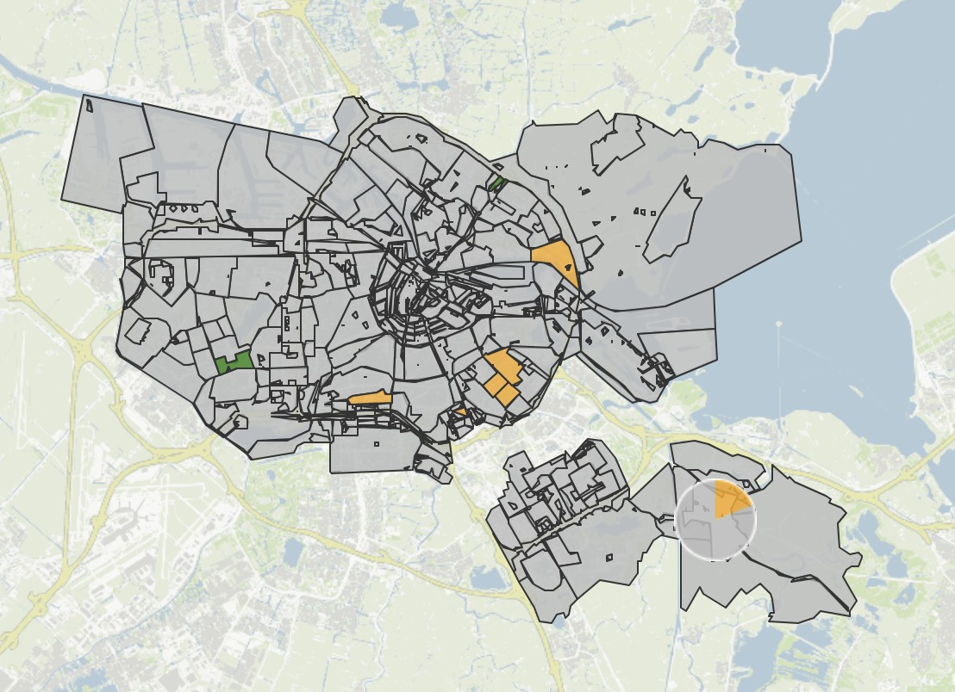
Omgevingsplan gemeente Amsterdam
Hoofdregeling (bevat ook algemene regels die gelijk voor de hele gemeente gelden)
Puntje in het IJmeer
Grote kaartenbak met gebruiksdoelen
Bruidschat volledig verwerkt in de Hoofdregeling
Notes:
Algemene regels die overal gelden: Opa bouwwerken, regels over grondwaterneutrale kelders, regels over MBA’s

Slide 7
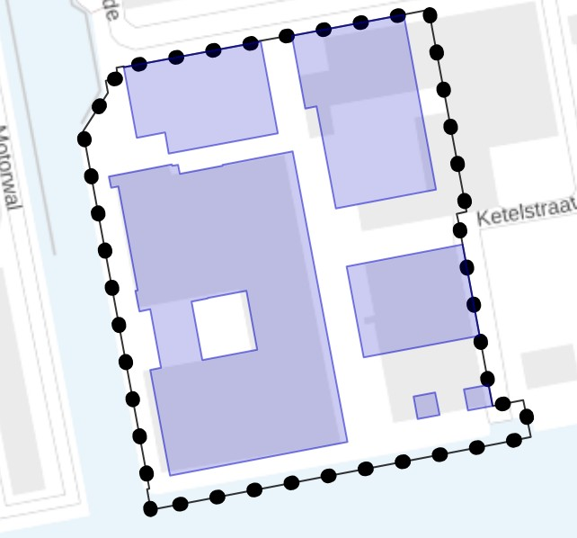
Omgevingsplanwijziging Kromhout, 1
Eerste planologische besluit, dus MER wordt hieraan gekoppeld.
Binnen deze wijziging worden 610 woningen, de middelbare school voor techniekonderwijs, een supermarkt en diverse bedrijven en kantoren mogelijk gemaakt.
Vaststelling voorzien in december 2026.
Notes:
Voor industrielawaai is op grond van overgangsrecht met hogere waarden gewerkt moet worden.

Slide 8
Omgevingsplanwijziging Kromhout, 2
Wat was de basis?
Concept ontwerpbestemmingsplan
TAM-omgevingsplan
Omgevingsplanwijziging

Slide 9
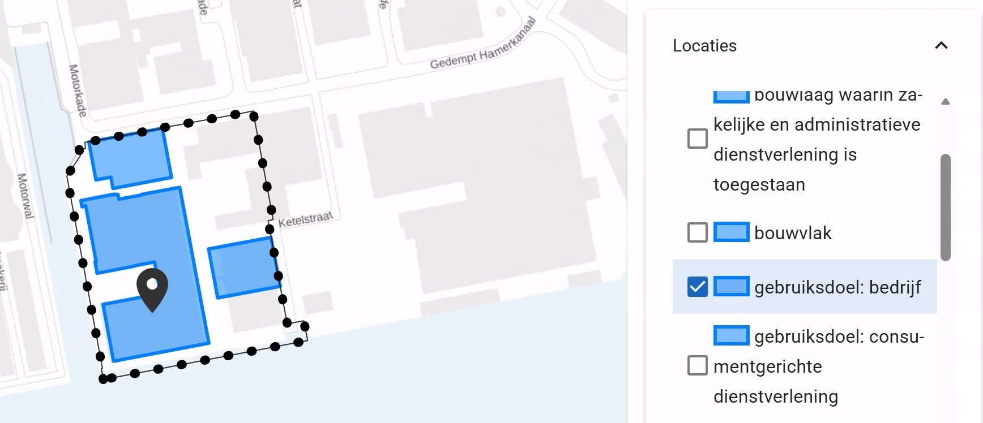
Toekennen gebruiksdoelen
Hoe zijn de gebruiksdoelen voor deze locaties bepaald?
Hoe wordt dit zichtbaar?
Notes:
Dit beeld is pas heel laat met een ontwikkelaar te delen. De link naar de viewer van RX Base kan pas gemaakt worden nadat het plan is gecontroleerd, gegenereerd en vrijgegeven. Dit zijn allemaal interne stappen die in de software doorlopen moeten worden voordat de viewer betekenis krijgt. Dat betekent dat je nauwelijks tussentijds een link met een ontwikkelaar kunt delen. Dat kan pas als alles gereed is. Terwijl je juist voor een fijne samenwerking en onderlinge controle veel eerder het beeld van de viewer wil delen.

Slide 10
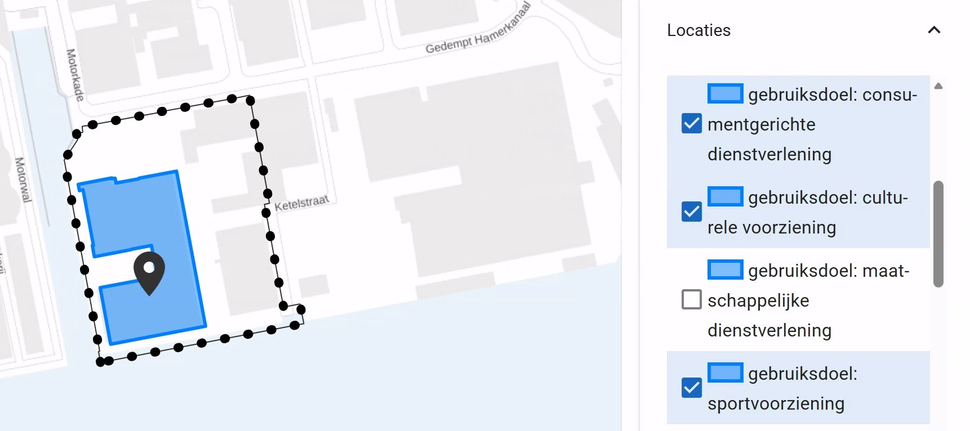
Toekennen gebruiksdoelen, 2

Slide 11
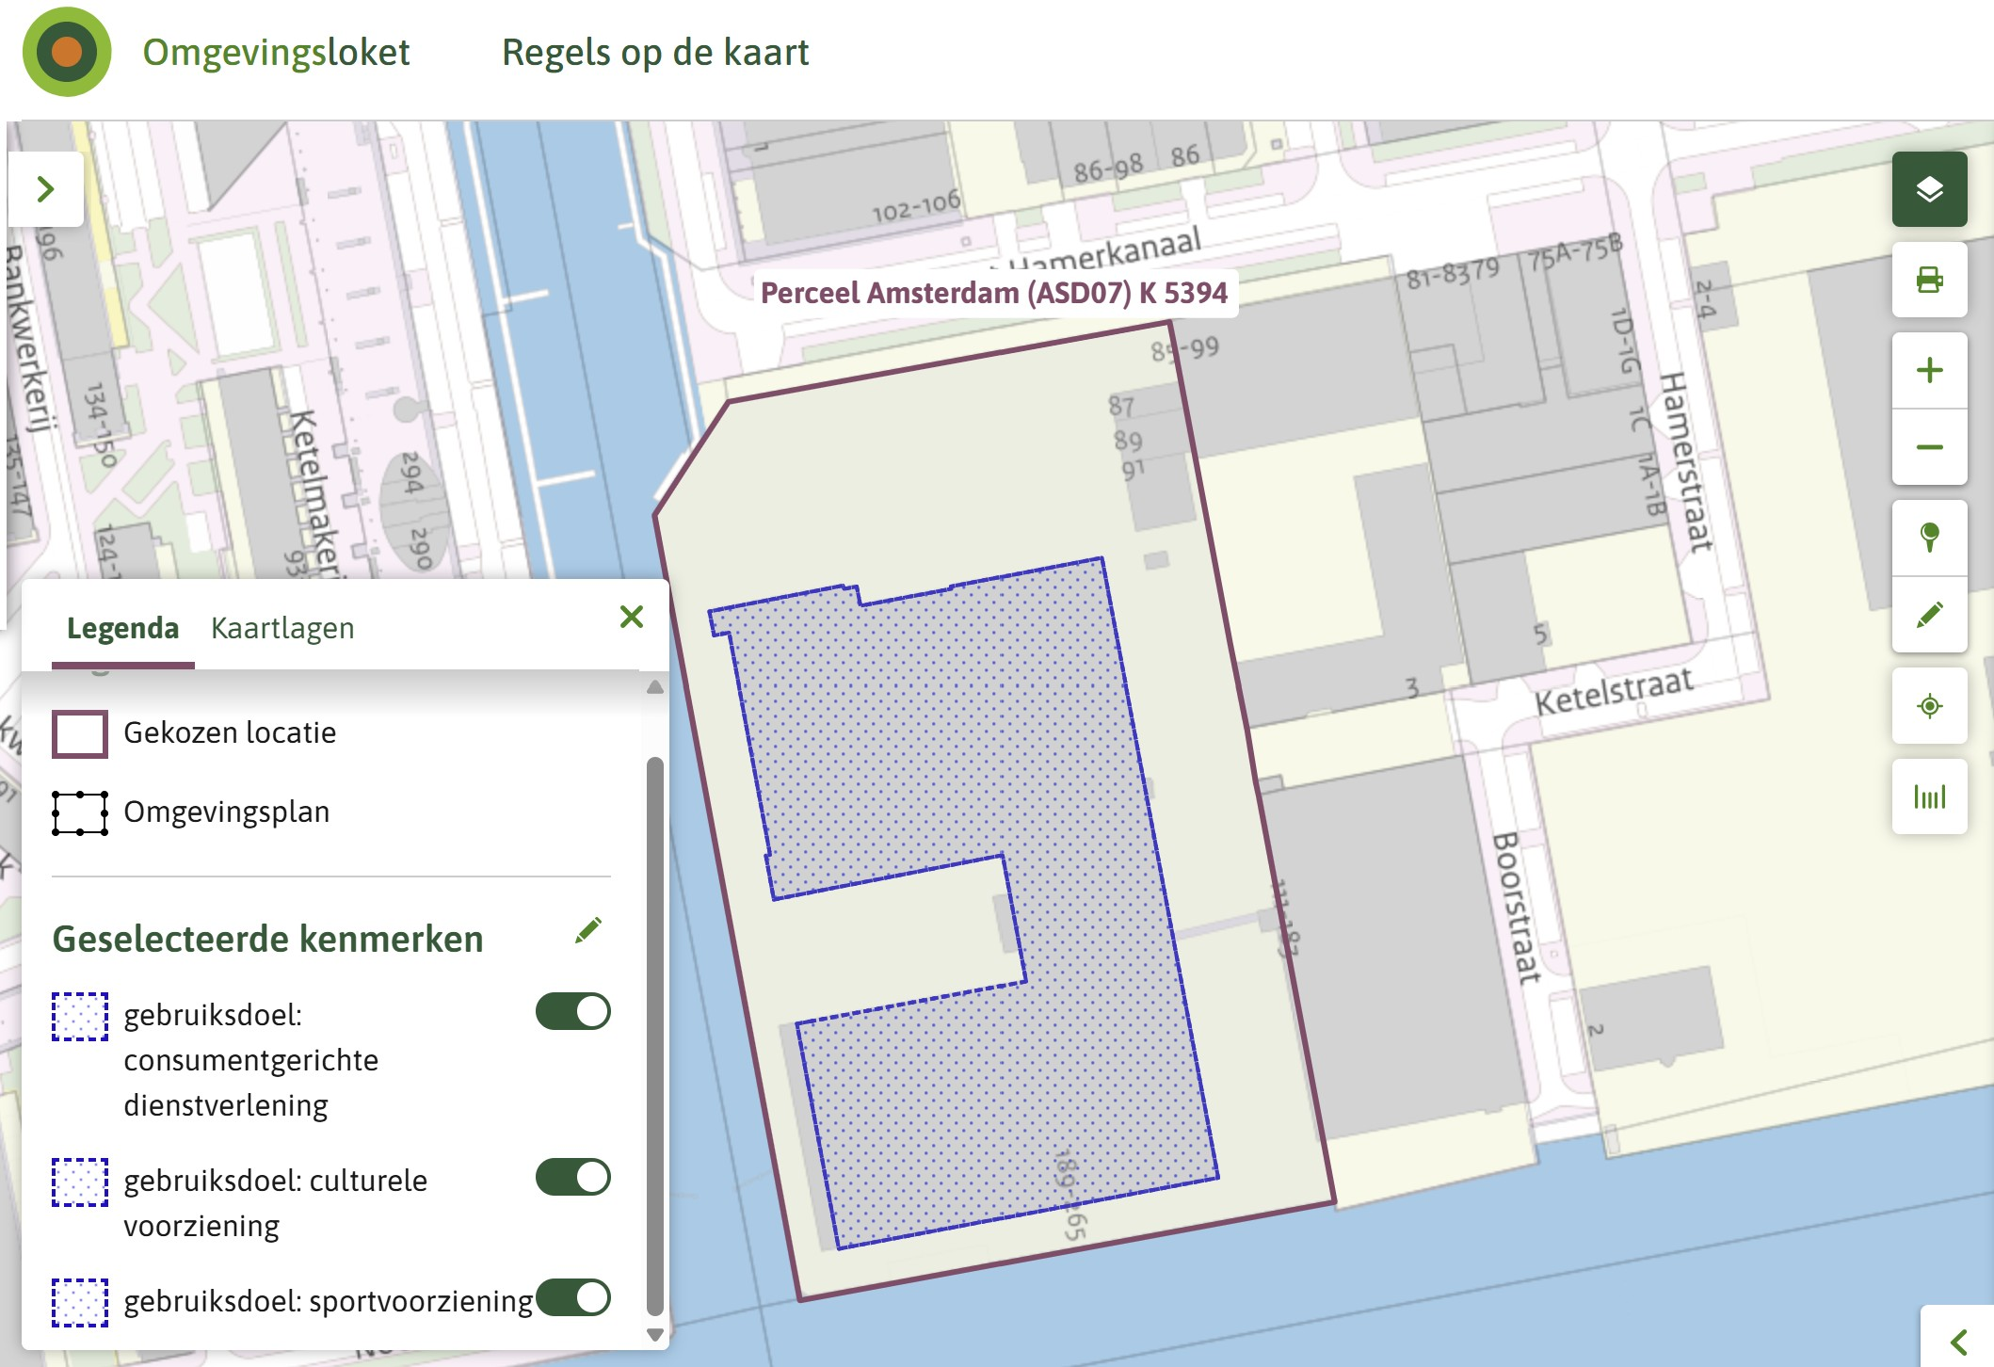
Toegekende gebruiksdoelen op regels op de kaart

Slide 12
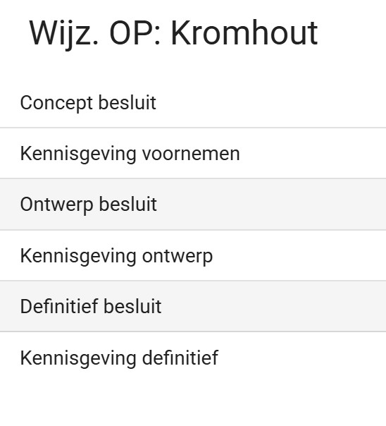
Procedurestappen in RX Base

Slide 13
Als ontwerp ter inzage
1. Kennisgeving tot voornemen moet al via Rx Base;
2. Opstellen ontwerpbesluit;
3. Ontwerpbesluit publiceren→ Gaat via RX Base;
4. Dan de kennisgeving van het ontwerp publiceren → Gaat ook via RX Base;
Daarna ligt het plan pas formeel ter inzage!
Dit is het moment waarop je naar B&W gaat voor vrijgave van het ontwerpbesluit!

Slide 14
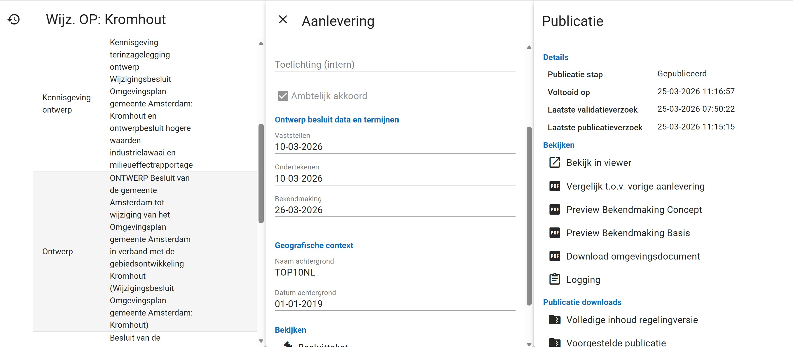
Als ontwerp ter inzage 2
2
1

Slide 15
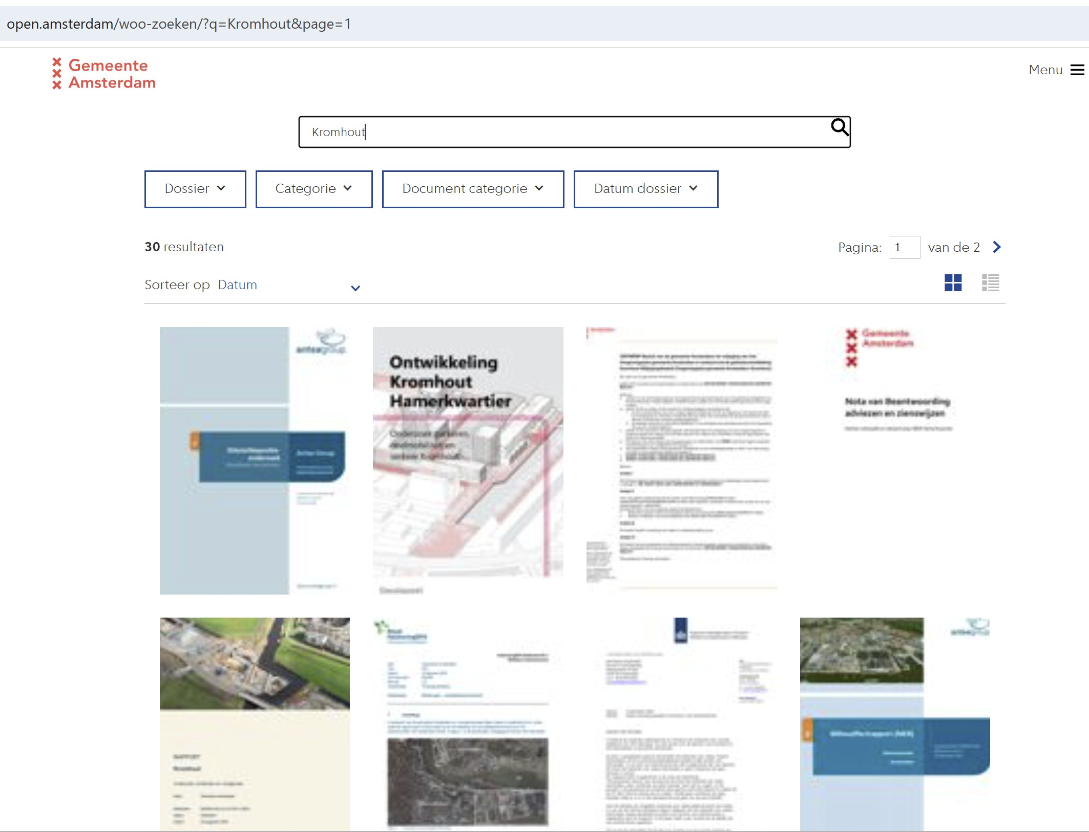
Terinzagelegging elektronisch en fysiek
LET OP:
Op grond van Bekendmakingswet moet het plan zowel elektronisch ter inzage (= regels op de kaart) als ook op een aangewezen locatie ter inzage.
Voor Amsterdam geldt dat ALLE stukken behorende bij het wijzigingsbesluit óók op open.amsterdam.nl beschikbaar moeten zijn.
EN
De stukken moeten ook op papier ter inzage op het stadskantoor

Slide 16

Wat is er nog meer nodig om te komen tot een ontwerpwijziging?
Regieteam
Hier meld je dat je een wijziging van het omgevingsplan wil gaan opstarten.
Zij zorgen dat je een procedure kunt gaan aanmaken in RX Base.
Beheerteam
Hier ga je naartoe als je een extra regel in het omgevingsplan nodig hebt, die nog niet in de Hoofdregeling aanwezig is.

Slide 17
Beheerteam
Zorgt ervoor dat de systematiek van het omgevingsplan wordt gevolgd.
Beoordeelt de juridische gevolgen van een aanvullende regel.
2 Smaken:
Je hebt een aanvullende regel waarvan wordt verwacht dat die regel vaker in de gemeente nodig gaat zijn.
Je hebt een gebiedsspecifieke regel nodig.
Notes:
Voorbeeld Aanvullende regel, meerdere keren toepasbaar: het toevoegen van de mogelijkheid tot het opnemen van een minimum bruto vloeroppervlakte van maatschappelijke dienstverlening ter plaatse van de aanduiding ‘minimum bruto vloeroppervlakte maatschappelijke dienstverlening.
Voorbeeld gebiedsspecifieke regel Kromhout: Voetgangerspassage in de Kromhouthal.

Slide 18
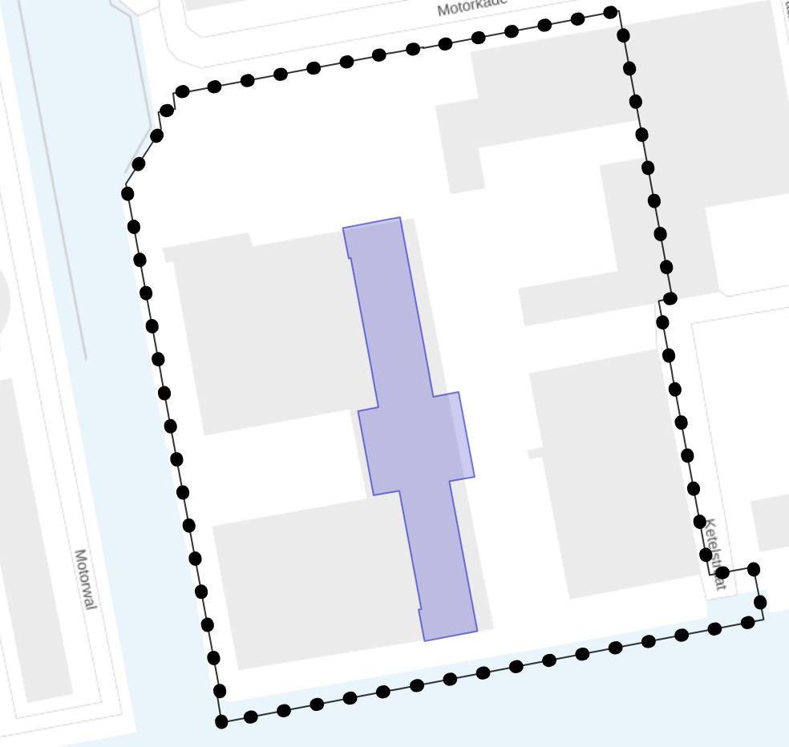
Beheerteam 2
Voordeel
De systematiek van het Omgevingsplan blijft overeind.
Je hebt echt een juridisch goede regel na goedkeuring.
Nadeel
Aanvullende regels moeten voordat het plan als ontwerp ter inzage gaat gereed zijn.
Het kost ca. 2 maanden (doorlooptijd) voordat de regel is goedgekeurd.
Artikel 7.10 Kromhout - vrijhouden voetgangersgebied
Ter plaatse van de aanduiding 'projectgebied Kromhout - vrijhouden voetgangersgebied' wordt
op de begane grond een ruimte vrijgehouden van 5 meter breed als vrije doorgang voor voetgangers.

Slide 19
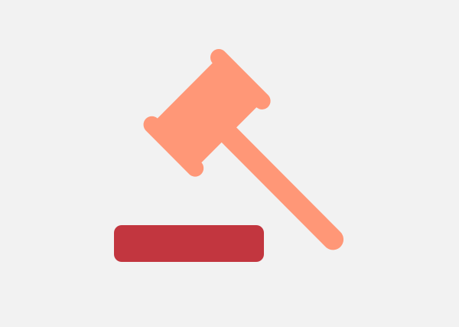
Naar vaststelling van de wijziging
Er zijn meerdere wijzigingsplanning in procedure richting vaststelling.
Op 11 november tweede veegwijziging in de gemeenteraad. Hierin zitten nog algemene regels die ook van toepassing moeten worden op het gebied voor Kromhout.
Maar aanlevering voor Kromhout moet voor 6 november plaatsvinden!
Afstemming tussen verschillende procedures wordt cruciaal.
Notes:
Bij deze sheet ook toelichten dat er natuurlijk is gewerkt aan een nota van beantwoording zienswijzen, nota van wijzigingen, hogere waarden, aanpassing van het MER etc.

Slide 20
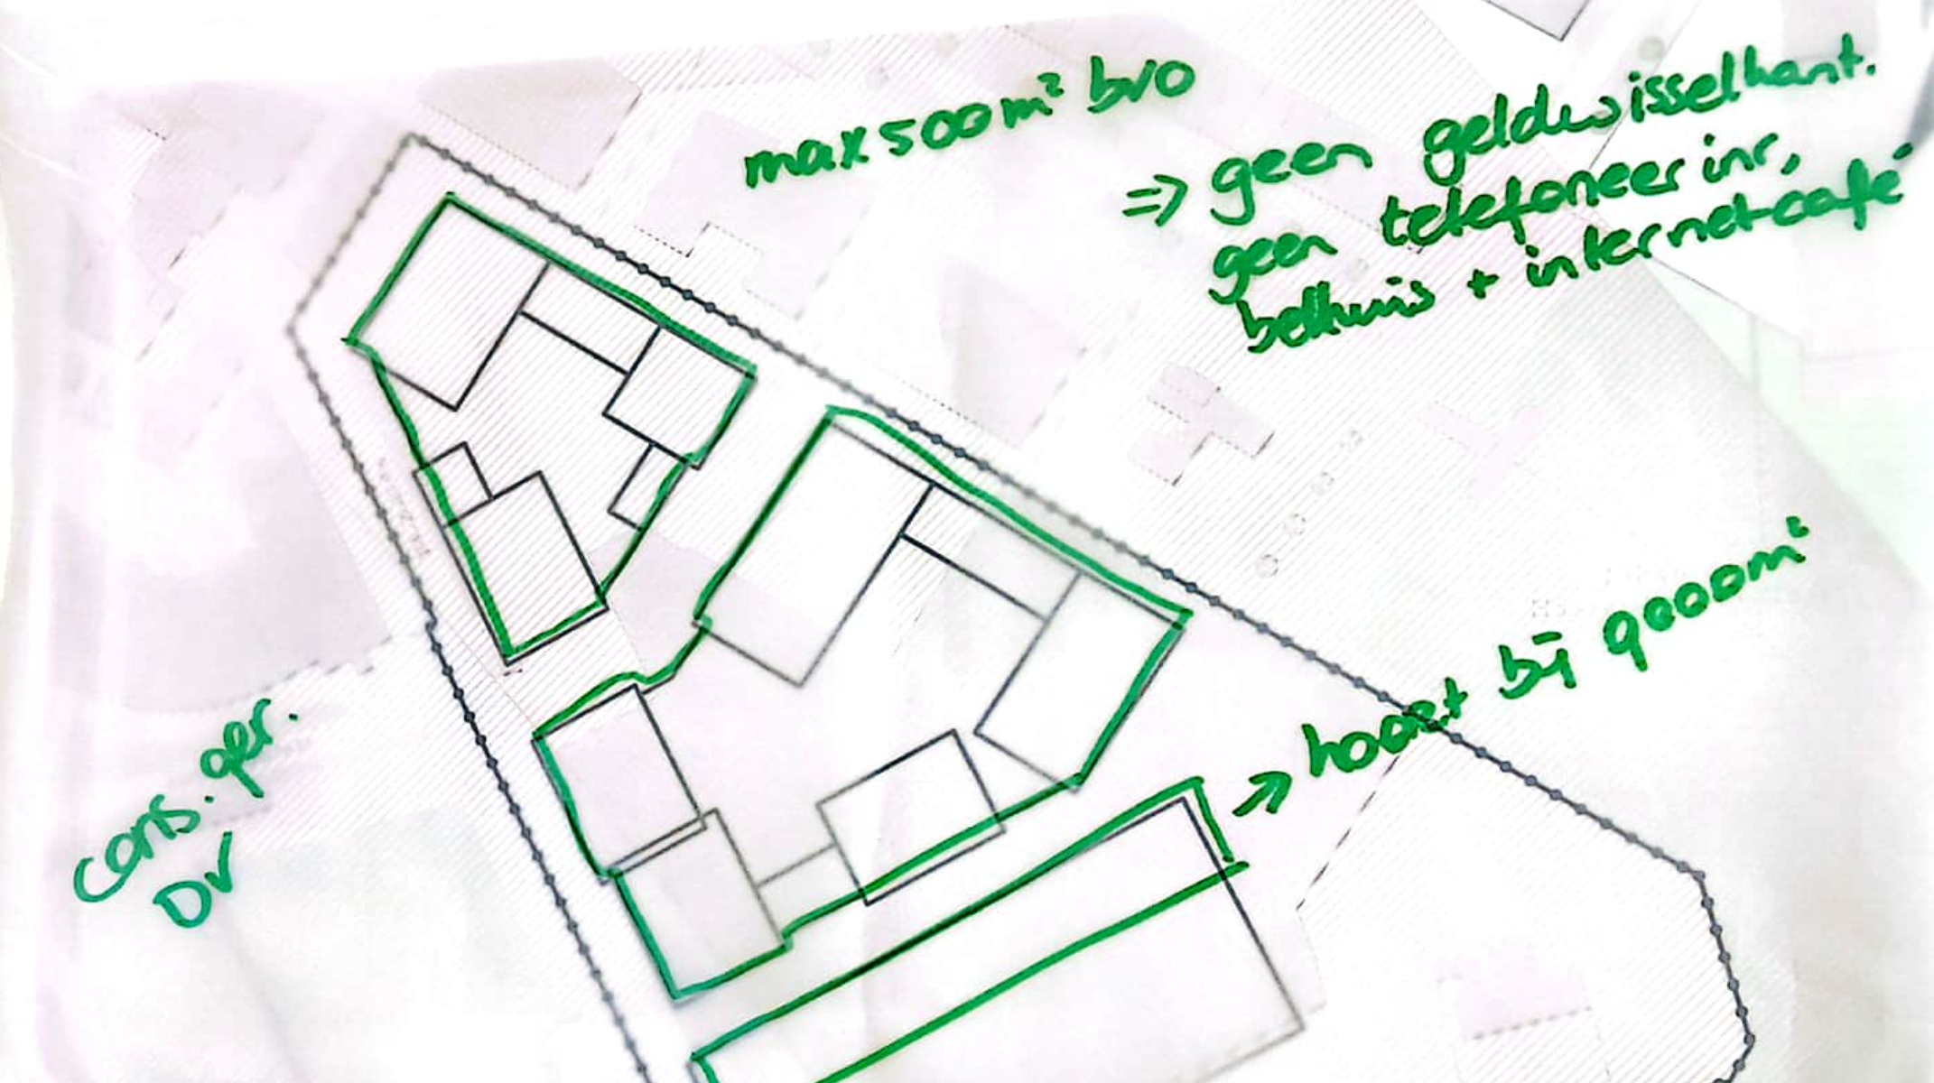
Lessons Learned
Wijziging omgevingsplan voor andere deelontwikkelingen in Hamerkwartier komen eraan.
Start omgevingsplan: op een schetspapier en in een worddocument!
Bij Kromhout vaak reactie van ontwikkelaar gekregen dat hij geen inzicht had in welk gebruiksdoel waar kwam te liggen.
Notes:
Voordeel van schetspapier en worddocument: Je hebt aan de voorkant veel meer duidelijkheid over welke regels waar komen te gelden.
Nadeel: Het kost beduidend meer tijd, want alles wat in word en op schetspapier staat, moet ook op de juiste manier in je wijzigingsprocedure landen.
MAAR…. Het betekent wel ook dat je je wijzigingsprocedure (veel) later in de tijd kunt opstarten, waardoor je minder vaak en minder problemen ondervindt met het afstemmen op nieuwe regelingversies.

Slide 21

Vragen?

